Slide 1
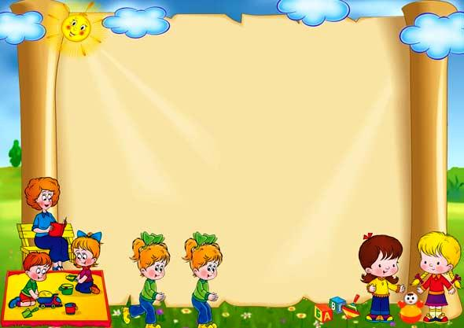
Муниципальное казённое дошкольное образовательное учреждение детский сад «Росинка» города Макарьева Макарьевского муниципального района Костромской области.
ОБОБЩЕНИЕ ОПЫТА
«Использование инновационных педагогических технологий по развитию речи с детьми дошкольного возраста»
ВОСПИТАТЕЛЬ СМИРНОВА Т.А.

Slide 2
Моё педагогическое кредо
Создавать, творить, выдумывать для детей и вместе с ними .
Скажи ребёнку – и он забудет, объясни – и он запомнит, позволь ребёнку сделать что-то самому - и он поймёт.
Конфуций

Slide 3
“РЕЧЬ – УДИВИТЕЛЬНОЕ СИЛЬНОЕ СРЕДСТВО,
НО НУЖНО ИМЕТЬ МНОГО УМА,
ЧТОБЫ ПОЛЬЗОВАТЬСЯ ИМ”
Г. ГЕГЕЛЬ
РЕЧЬ ЧЕЛОВЕКА - ЭТО ПОКАЗАТЕЛЬ ЕГО РАЗВИТИЯ. ЧТОБЫ СТАТЬ ВЫСОКООБРАЗОВАННЫМ, ЧЕЛОВЕК ДОЛЖЕН ОВЛАДЕТЬ ВСЕМИ БОГАТСТВАМИ РОДНОГО ЯЗЫКА.

Slide 4
Цель моего опыта – это развитие свободного общения с взрослыми и детьми, овладение конструктивными способами и средствами взаимодействия с окружающими.
Направления работы по развитию речи
Работа с детьми
Педагогические технологии
различные виды деятельности
Работа с родителями
консультации
папки– передвижки
семинары
круглый стол
родительские собрания
Взаимодействие с педагогами
мастер классы
обобщение опыта
семинары
конференции
Создание развивающей среды

Slide 5
Работа с детьми
Виды деятельности :
музыкальная
изобразительная,
конструирование,
сюжетно- ролевые, дидактические, подвижные игры
двигательная деятельность,
познавательно- исследовательская, коммуникативная
восприятие худ. литературы и фольклора
самообслуживание и бытовой труд
Педагогические технологии:
технология моделирования
игровая технология
здоровьесберегающая технология
технология исследовательской деятельности

Slide 6
Наглядное моделирование - воспроизведение существенных свойств изучаемого объекта создание его заместителя и работа с ним.
Замещение - это использование при решении разнообразных умственных задач условных заместителей реальных предметов и явлений, употребление знаков и символов, т. е. начинается замещение одних предметов другими (реальных-условными).
Пиктограммы – это система различных приёмов, облегчающих запоминание и увеличивающих объем памяти путем образования дополнительных ассоциаций, организация учебного процесса в виде игры.
мнемотехника – это система методов и приемов, обеспечивающих успешное освоение детьми знаний об окружающей действительности и развития речи.

Slide 7
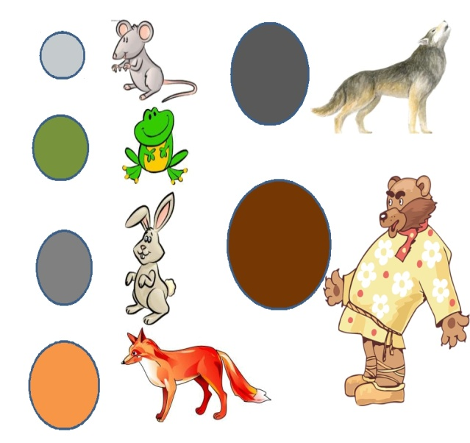
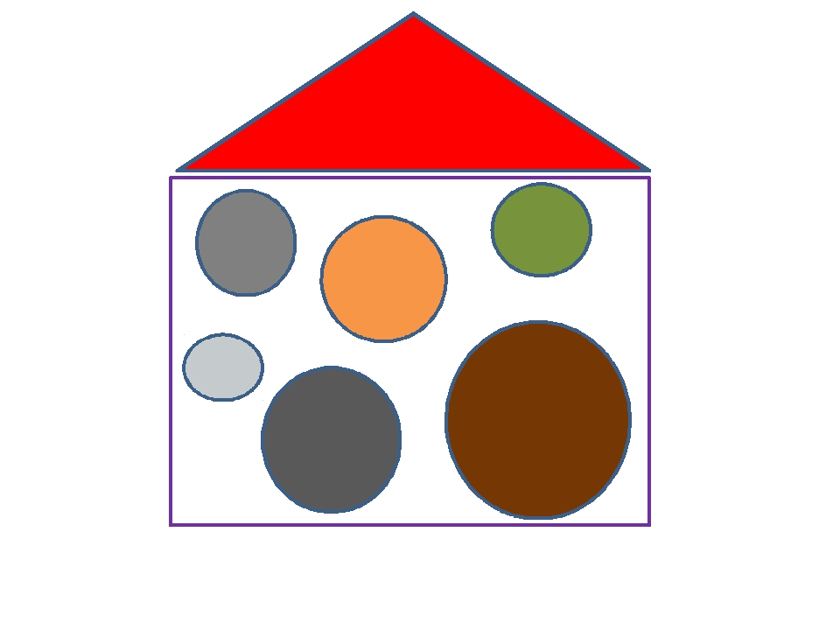
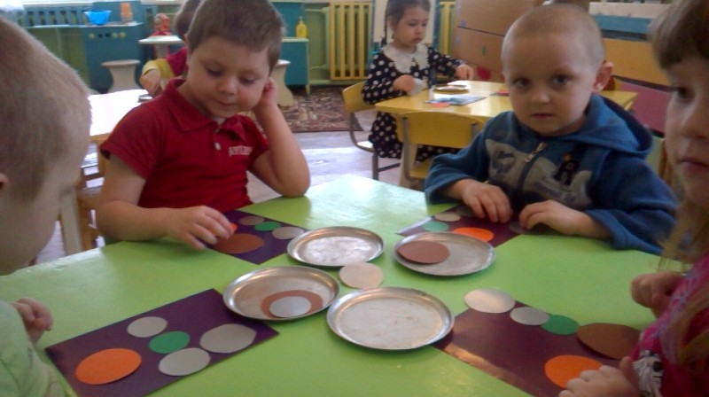
Замещение – это вид моделирования, при котором одни объекты замещаются другими, реально-условными.

Slide 8
Один из приемов работы – использования моделирования пиктограмма.

Slide 9
Ещё один приём моделирования- это мнемотехника.
К. Д. Ушинский «Учите ребёнка каким-нибудь неизвестным ему пяти словам - он будет долго и напрасно мучиться, но свяжите двадцать таких слов с картинками, и он усвоит их на лету»
Мнемотехника -это система методов и приёмов, обеспечивающих успешное освоение детьми знаний об особенностях объектов природы, об окружающем мире, эффективное запоминание рассказа, сохранение и воспроизведение информации, и конечно, развитие речи.

Slide 11
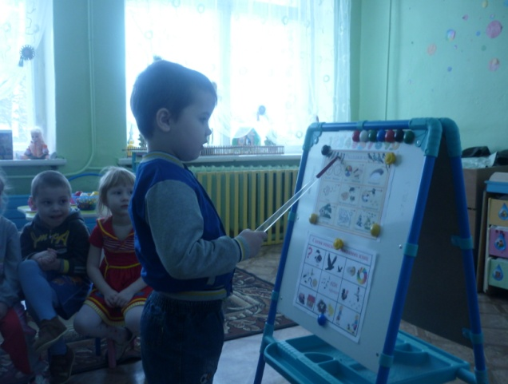
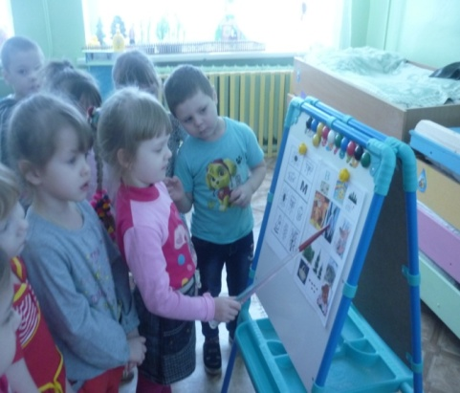
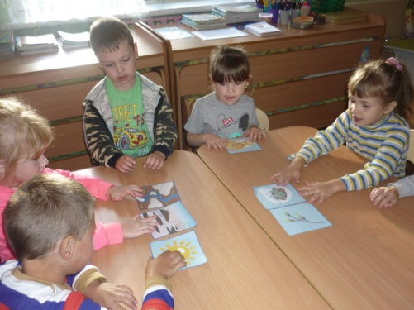
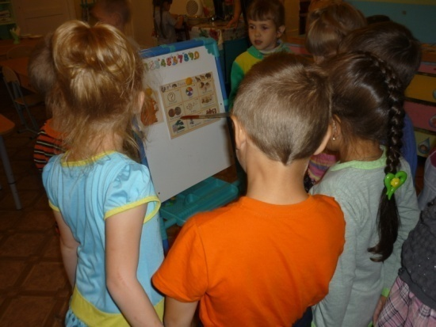
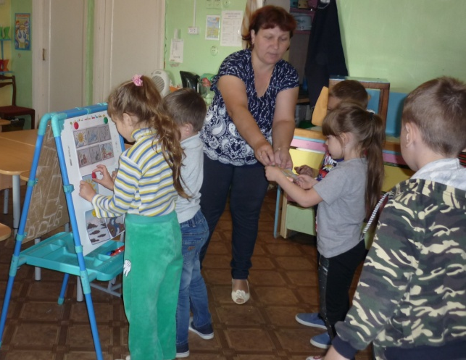

Slide 12
Схема заучивания стихотворения:
1. Чтение стихотворения;
2. Обсуждение с детьми содержания стихотворения;
3. Повторное чтение стихотворения;
4. Обсуждение с детьми, какие зрительные знаки можно нарисовать к этому
стихотворению;
5. Чтение стихотворения по смысловым абзацам для того, чтобы дети совместно с воспитателем выбрали к ним свой знак, символ или картинку;
6. Работа детей в тетрадях по зарисовке схемы опорных сигналов (я рисую мелом на доске);
7. Повторное чтение стихотворения с опорой на схему;
9. Обработка схемы воспитателем на компьютере, распечатывание ее в формате А2.

Slide 14
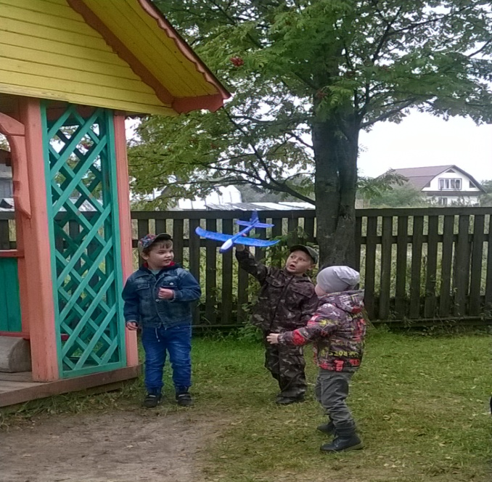
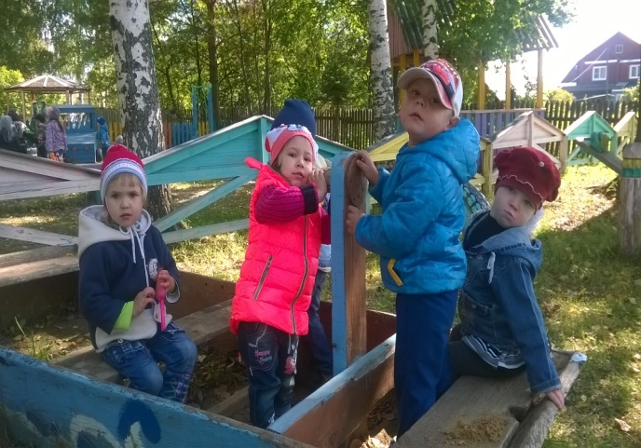
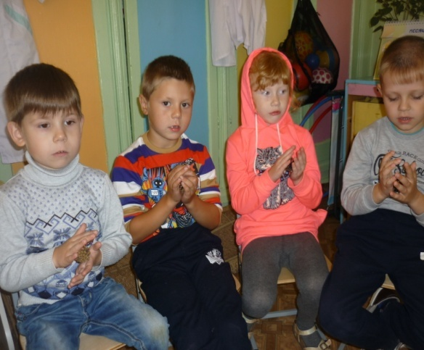
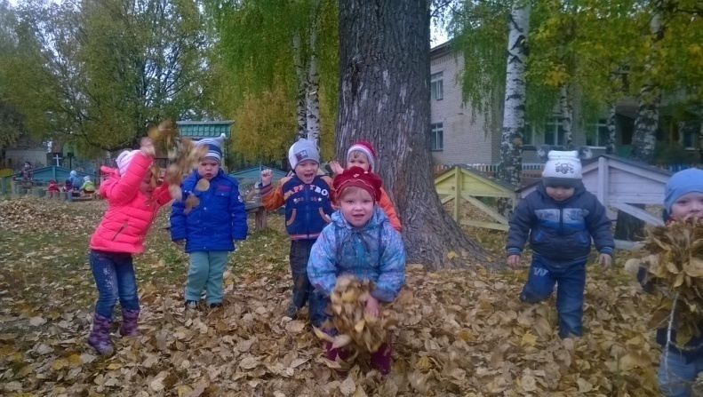
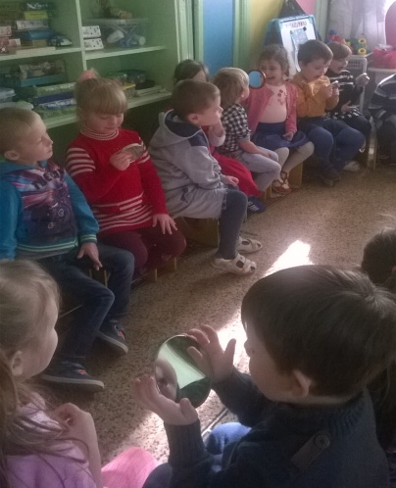
Здоровьесберегающие технологии
Физкультурные минутки
Дыхательная гимнастика
артикуляционная разминка
пальчиковая гимнастика
Прогулка

Slide 15
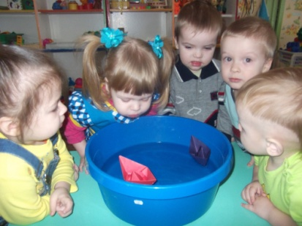
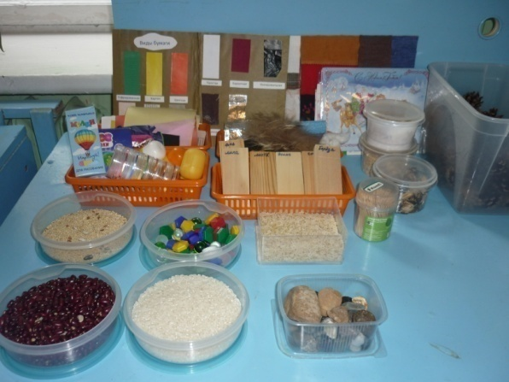
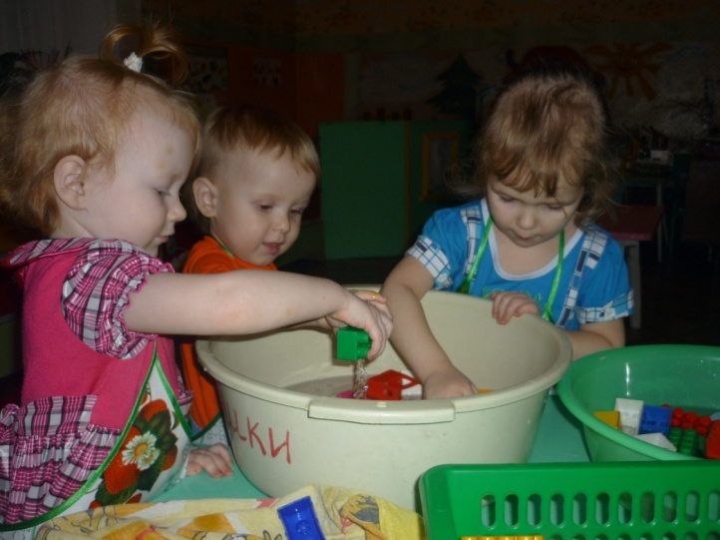
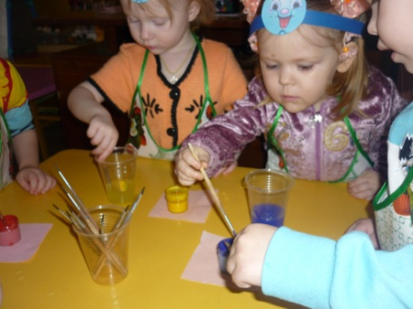
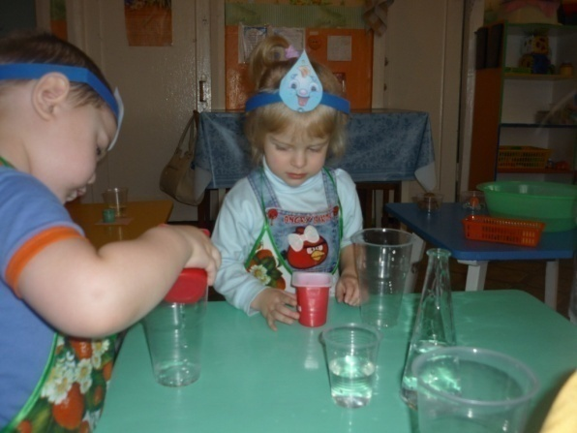
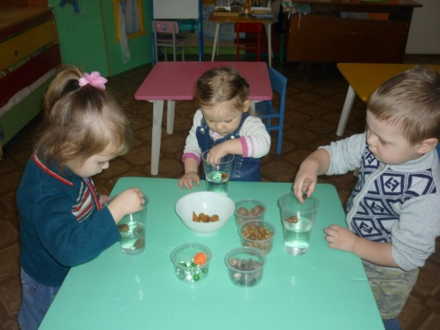
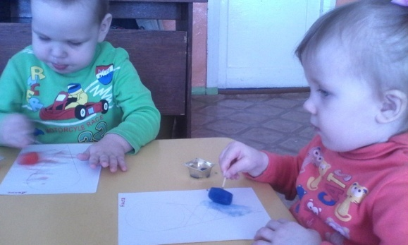
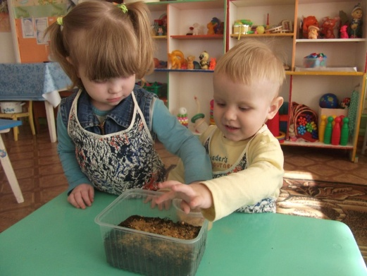
Технология исследовательской деятельности, коллекционирование

Slide 16
Игровая технология
Игра - это огромное светлое окно, через которое в духовный мир ребенка вливается живительный поток представлений, понятий об окружающем мире. Игра - это искра, зажигающая огонек пытливости и любознательности.
Сухомлинский В. А.

Slide 17
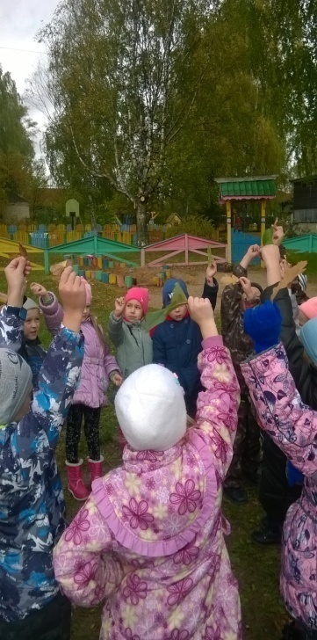
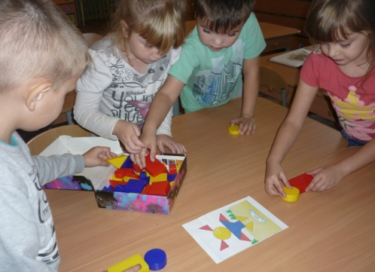
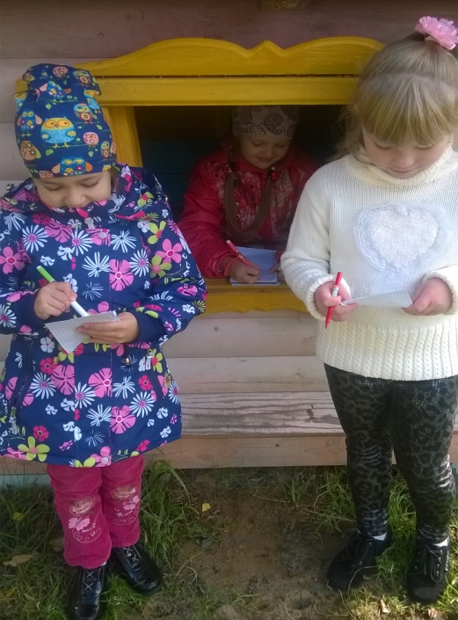
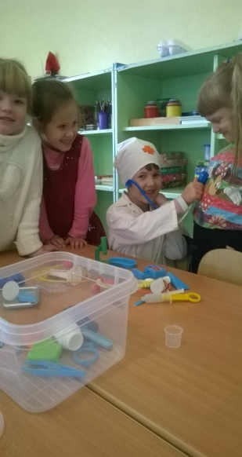
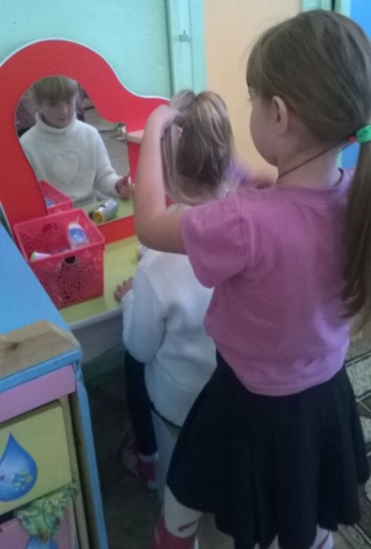
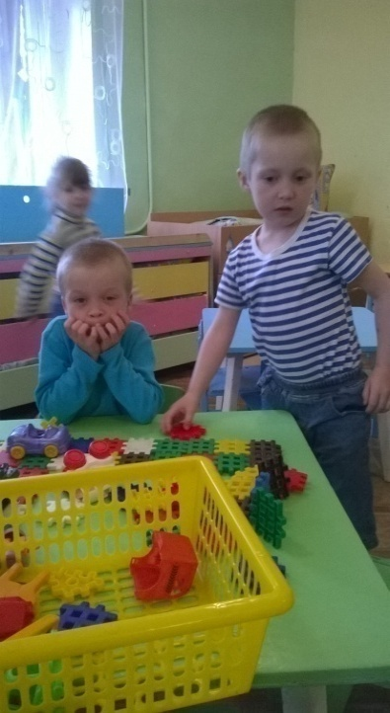
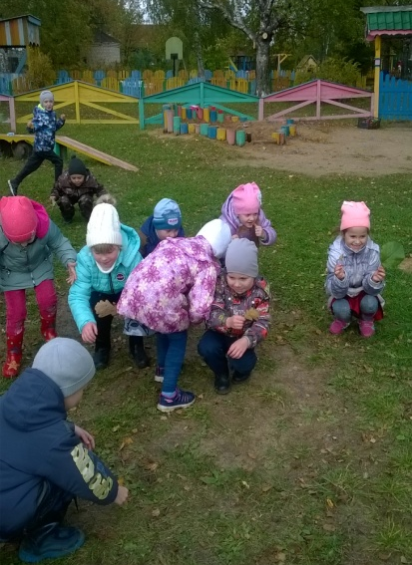
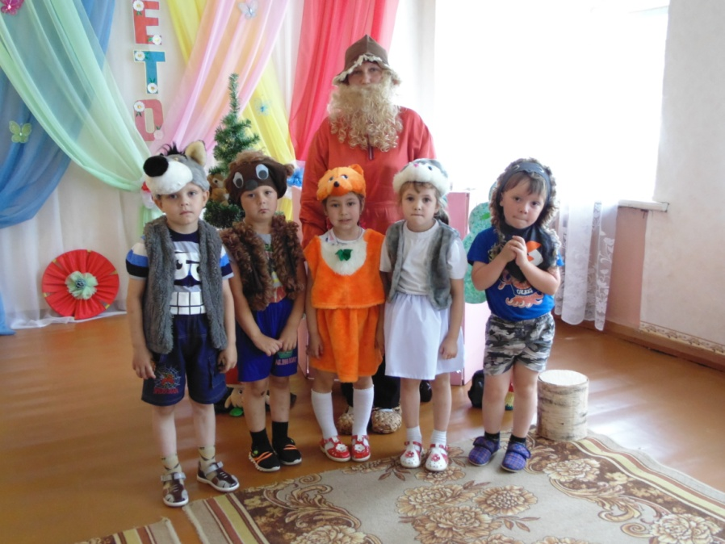
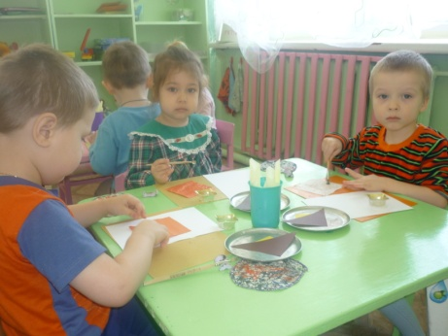
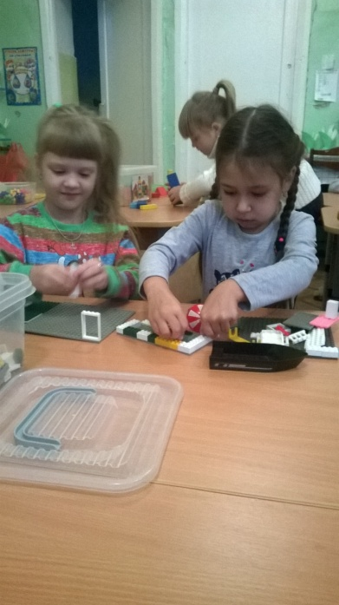
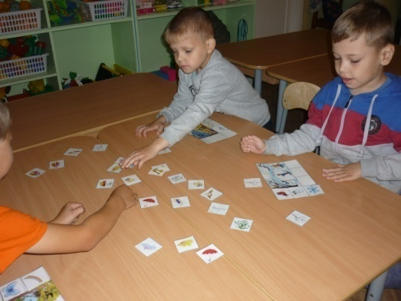
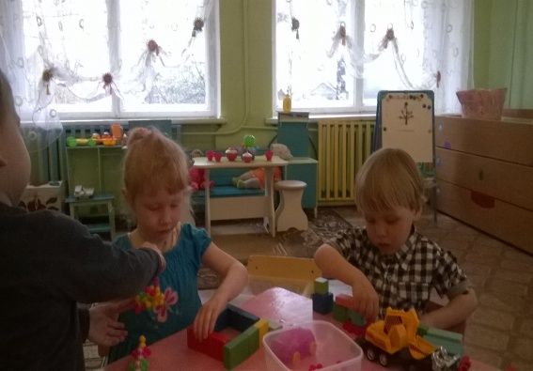
Виды деятельности детей

Slide 18
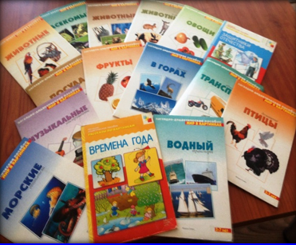
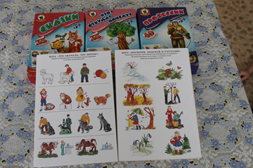
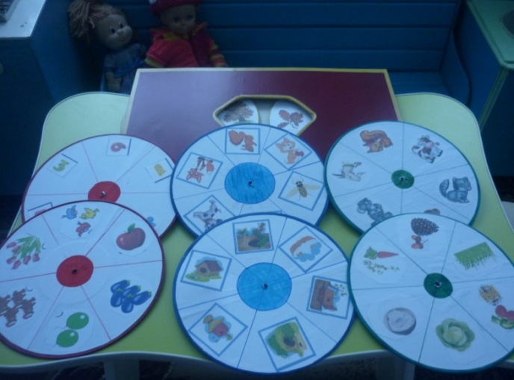
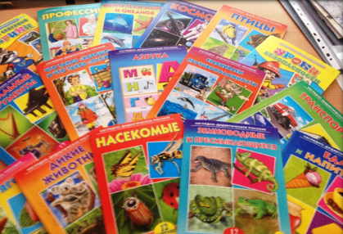
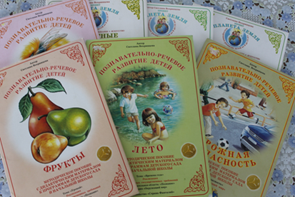
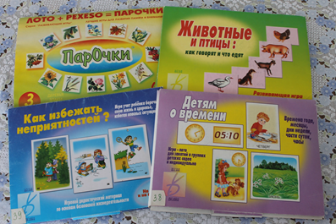
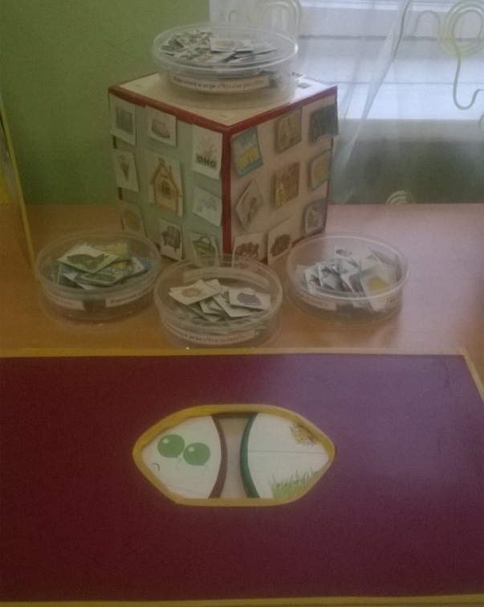
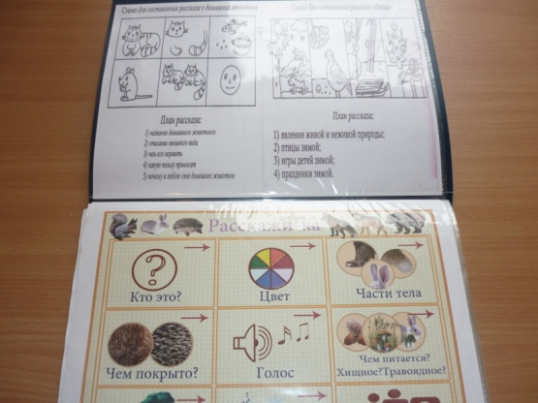
«В ПУСТЫХ СТЕНАХ РЕБЁНОК НЕ ЗАГОВОРИТ»…
Е. И. ТИХЕЕВА
Речевая ПРЕДМЕТНО РАЗВИВАЮЩАЯ СРЕДА

Slide 19
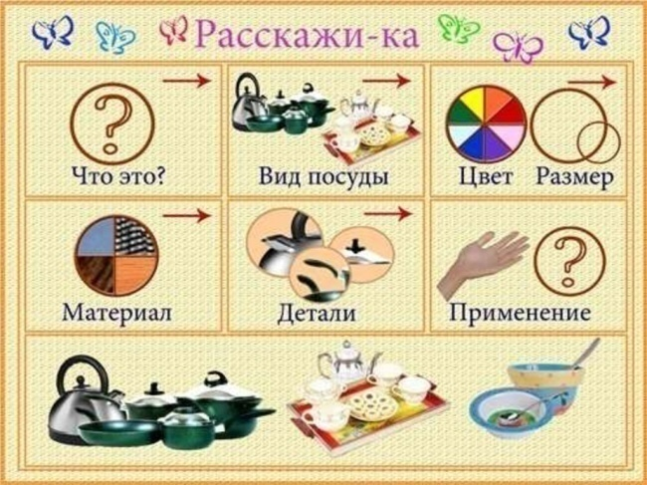
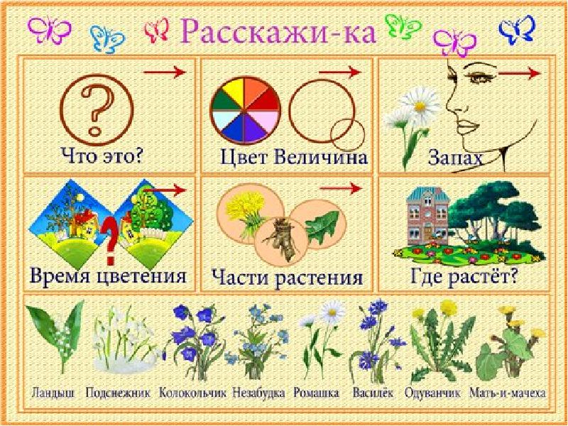
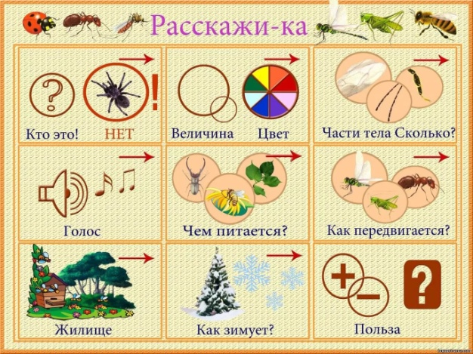
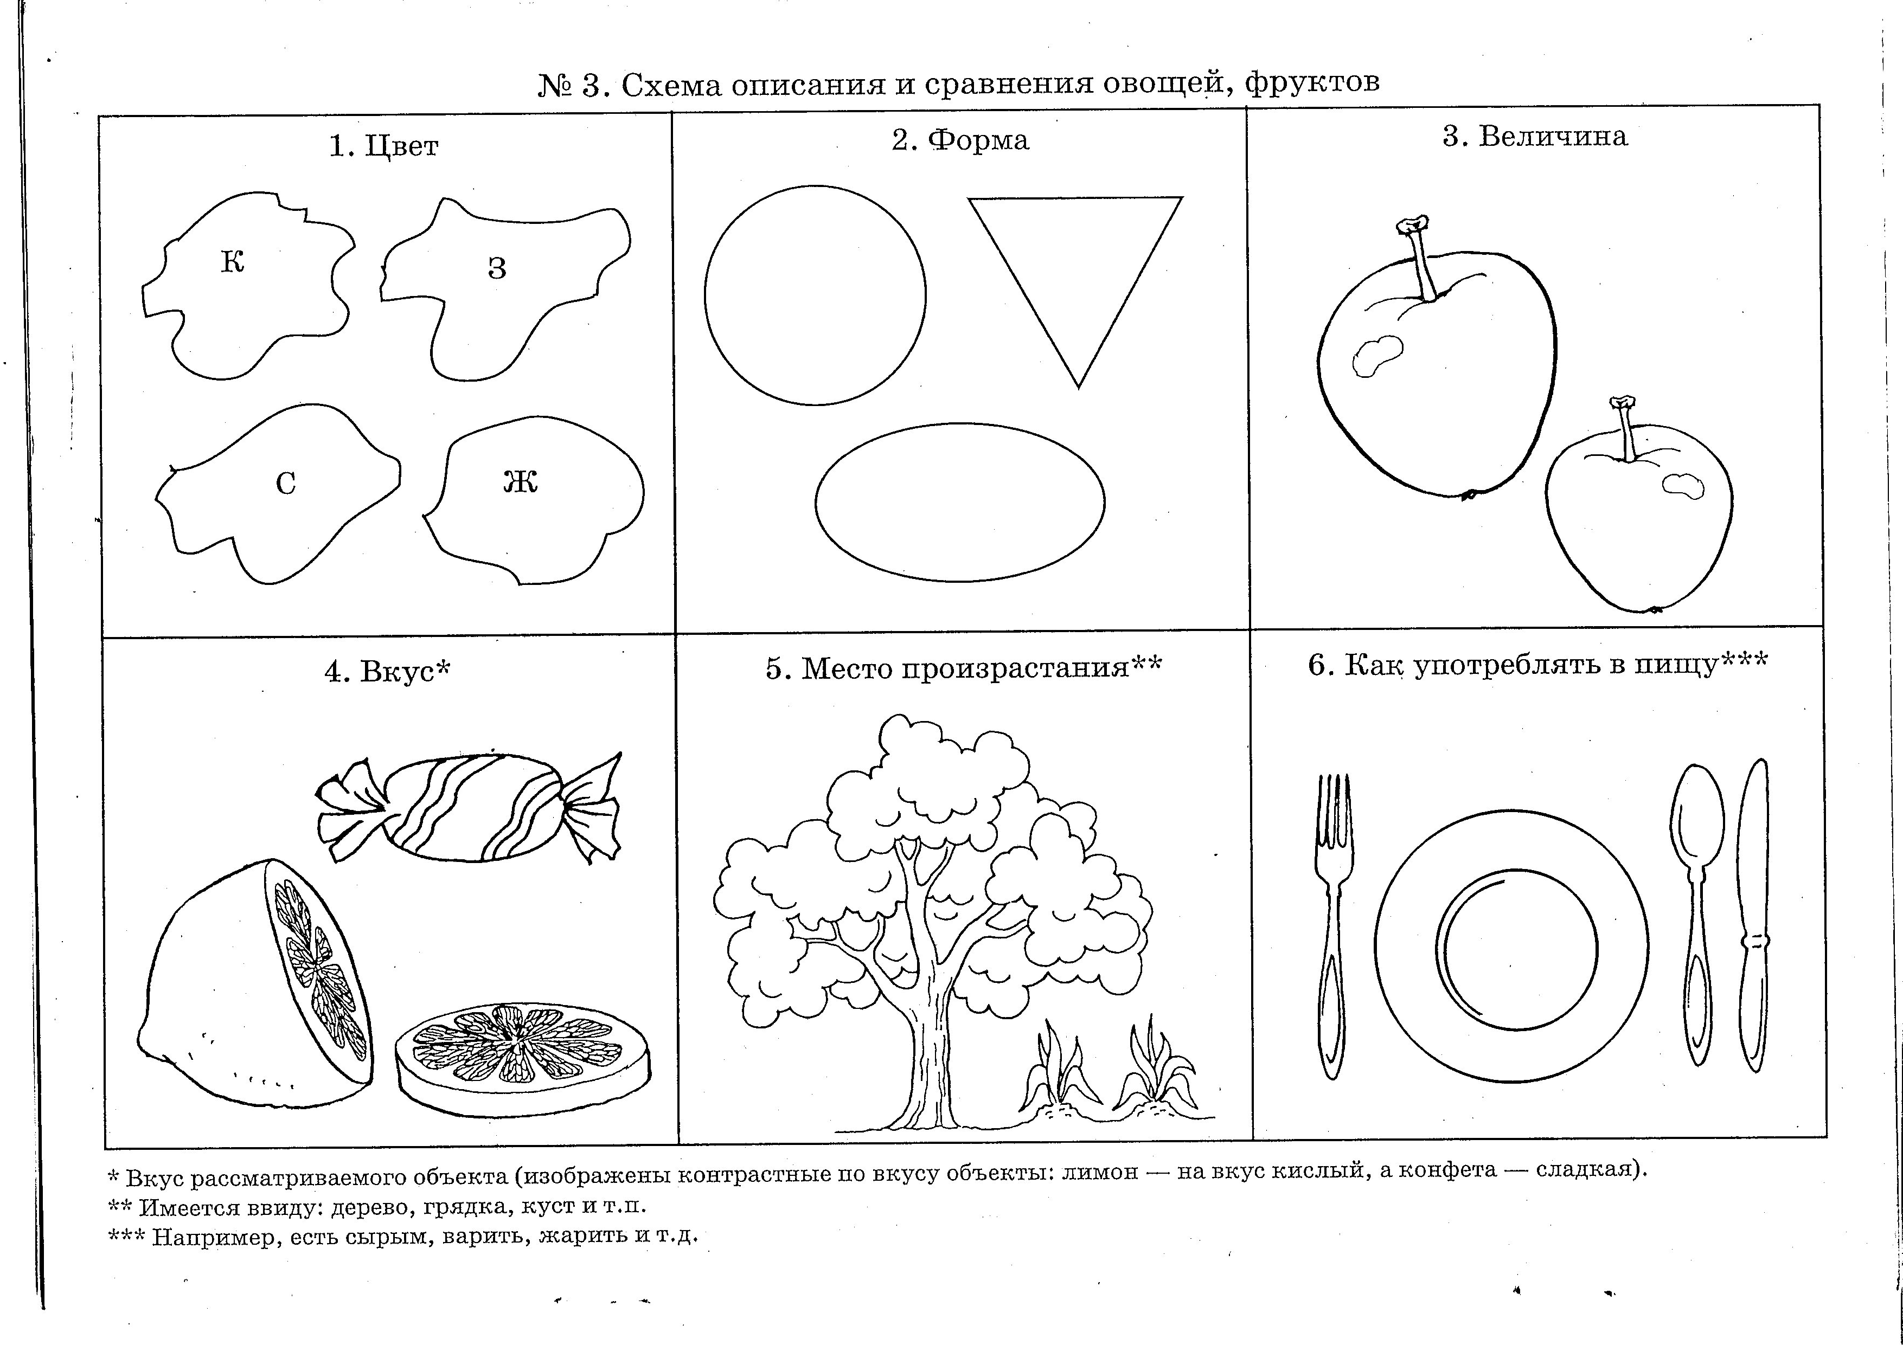
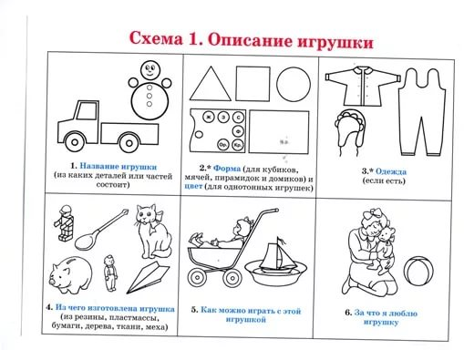
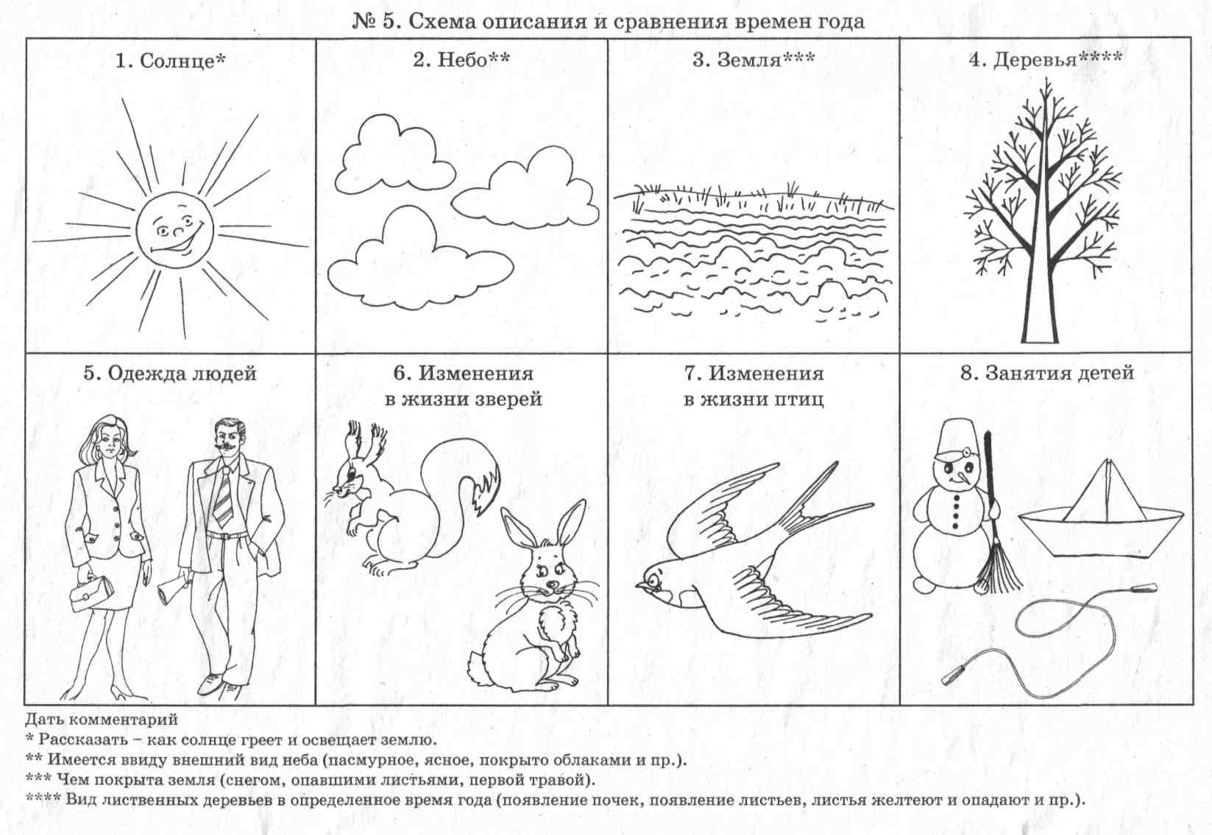

Slide 20
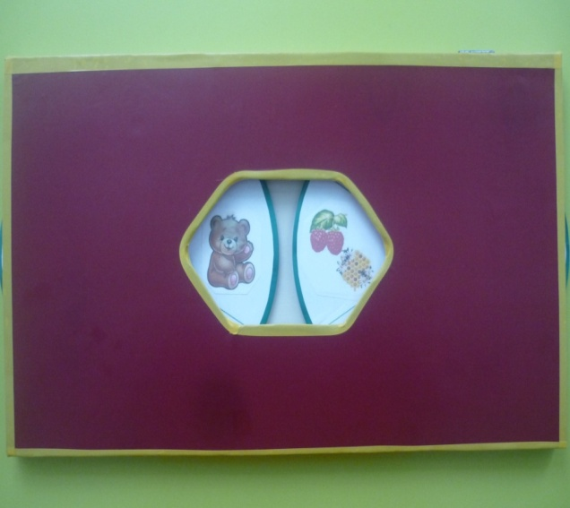
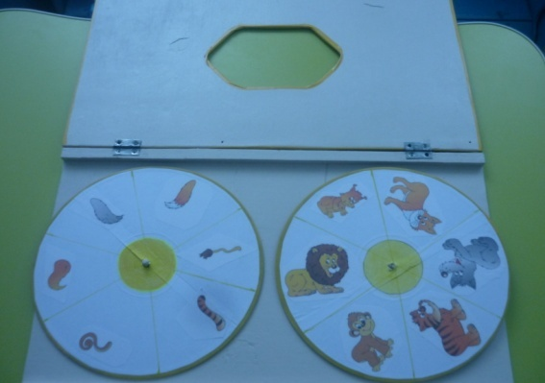
Методическое пособие Угадай-ка

Slide 22
Дидактическое пособие «Чудо – куб»

Slide 23
Мастер классы

Slide 24
Работа с родителями

Slide 25
Выводы:
На основании собственного опыта использования дидактических игр и мнемотаблиц в процессе речевого развития, можно сделать вывод о том, что использование мнемотехники и речевых игр создаёт условия для формирования связной речи, включения дошкольников в игровую деятельность и речевую активность
Необходимость развития связной речи у детей старшего дошкольного возраста не вызывает сомнений. От того, как ребенок овладел искусством говорить, зависят его коммуникативные способности (умение налаживать взаимоотношения со сверстниками и взрослыми), психологический комфорт (возможность быть понятым и услышанным), а так же его дальнейшие успехи в школе.
Опыт данной работы доказывает, что ежедневная и тщательно спланированная работа с дошкольниками успешно решает задачи развития связной речи детей, развивает их коммуникативные способности, мышление, внимание, воображение, память и доставляет массу положительных эмоций и удовольствия для каждого ребенка.

Slide 26
Перспективы на будущее.
Я думаю, что на достигнутом я не остановлюсь, а буду искать всё новые и новые формы и методы работы, чтобы самые счастливые минуты и дни детства воспитанники и их родители вспоминали с благодарностью и уважением.
Качественно готовить детей к школьному обучению.
Продолжать работу с детьми по развитию речи.
Развивать внимание, память, мышление, творческие способности.

Slide 27
Использованная литература
Г.Е.Сычева «Опорные картинки для пересказа текстов»
И.А.Морозова, Н.А.Пушкарева «Ознакомление с окружающим миром»
О.С.Ушакова «Ознакомление с художественной литературой
ПМ.А.Васильева Программа воспитания и обучения в детском саду
О.С.Ушакова «Развитие речи в детском саду детей 5-7 лет
Л.Е.Кыласова «Развитие речи»
О.И.Крупенчук «Научи говорить меня правильно»
О.С.Гомзяк «Говорим правильно»

Slide 28
ПЕРЕФРАЗИРУЯ ПОСЛОВИЦУ, МОЖНО СКАЗАТЬ:
“ВСТРЕЧАЮТ ПО ОДЕЖКЕ, А ПРОВОЖАЮТ ПО УМУ, О
КОТОРОМ СУДЯТ ПО РЕЧИ ЧЕЛОВЕКА”.
СПАСИБО ЗА ВНИМАНИЕ!

